Slide 1


This file has been cleaned of potential threats.
If you confirm that the file is coming from a trusted source, you can send the following SHA-256 hash value to your admin for the original file.
4aff6ab69e199831c819dc44a1061a3b95884cc68d651405637ddcd7503398be
Emprendimiento en la Economía Social: ¿Qué es la Economía Social?

Slide 2
ESTRUCTURA DE LA PRESENTACIÓN
Qué es la Economía Social y su peso socio económico
¿Cómo la Economía Social da respuestas a los retos de la sociedad?

Slide 3
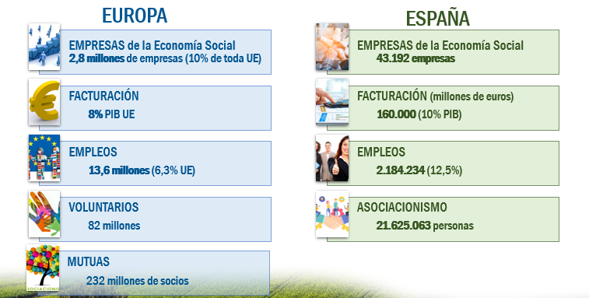
PESO SOCIO ECONÓMICO DE LA ECONOMÍA SOCIAL

Slide 4
¿A QUÉ NOS REFERIMOS CUÁNDO HABLAMOS DE
ECONOMÍA SOCIAL ?
LA ECONOMÍA SOCIAL se configura como un MODELO EMPRESARIAL que actúa en el MERCADO en TODOS los SECTORES ECONÓMICOS y con EMPRESAS DE TODOS LOS TAMAÑOS, desde multinacionales, a pymes y micro pymes, que comparten unas CARACTERÍSTICAS ESPECÍFICAS exigidas muchas de ellas por las leyes que las regulan, y que las distinguen de otros modelos empresariales.
Algunas son LÍDERES en su sector de actividad

Slide 5
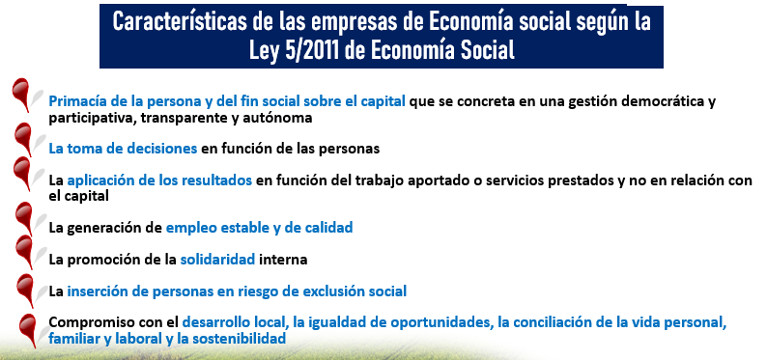
CARACTERÍSTICAS DE LAS EMPRESAS DE ECONOMÍA SOCIAL

Slide 6
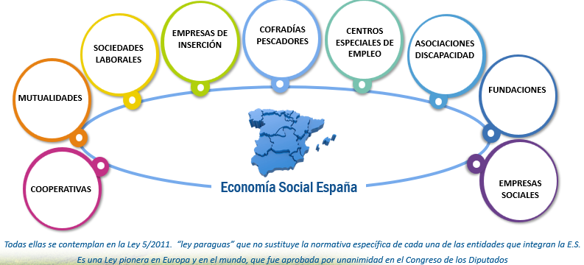
¿QUE MODELOS EMPRESARIALES INTEGRAN LA ECONOMÍA SOCIAL?

Slide 7


Slide 8
¿CÓMO LA ECONOMÍA SOCIAL DA RESPUESTA A LOS RETOS DE LA SOCIEDAD?
MANTENIMIENTO y CREACIÓN de EMPLEO
Hablamos de empresas competitivas, generadoras de empleo ESTABLE, DE CALIDAD E INCLUSIVO y que resuelven crisis sectoriales o territoriales, gracias a su capacidad colectiva de reaccionar frente a los problemas sociales.
La empleabilidad y la inclusión social de personas con discapacidad o en riesgo de exclusión. La Economía Social es el mayor empleador de estos colectivos garantizando un trabajo digno.
Los niveles salariales son mucho más igualitarios, no existiendo brechas salariales.
Mayores niveles de igualdad.
AL REFUERZO Y TRANSFORMACIÓN DEL SECTOR AGROALIMENTARIO, donde las cooperativas representan el 69% del valor de producción final agraria.
REVITALIZACIÓN DE LAS ZONAS RURALES , siendo la Economía Social en muchas ocasiones el único tejido empresarial existente. Son empresas que NO SE DESLOCALIZAN.
AL DESARROLLO DEL ECOSISTEMA INDUSTRIAL EUROPEO, como uno de los 14 ecosistemas clave de la competitividad de la UE, con empresas presentes en todos los sectores.

Slide 9
¿CÓMO LA ECONOMÍA SOCIAL DA RESPUESTA A LOS RETOS DE LA SOCIEDAD?
AL ACCESO A LA VIVIENDA PARA TODAS LAS PERSONAS A TRAVÉS DE LAS COOPERATIVAS- El 15% de la población española reside en viviendas promovidas por la Economía Social y, además, el 45% de la promoción inmobiliaria está en manos de las cooperativas.
A LA SOSTENIBILIDAD DEL SECTOR PESQUERO A TRAVÉS DE LAS COOPERATIVAS DEL MAR Y LAS COFRADIAS DE PESCADORES presentes en todo el litoral español con más de 10.000 embarcaciones.
GARANTIZAR UNA ECONOMÍA DE LOS CUIDADOS ACCESIBLE Y DE CALIDAD TANTO EN GRANDES CIUDADES COMO EN ZONAS RURALES. La Economía Social representa más del 41% de los servicios sociales en España, aportando soluciones innovadoras como co-housing o las cooperativas senior, o el “Hogar Digital”.
A LA DISTRIBUCIÓN DE TODO TIPO DE BIENES Y PRODUCTOS EN TODO EL TERRITORIO, incluidas las zonas más alejadas en los centros urbanos, a través de 4.000 puntos de venta a nivel estatal con más de 150.000 m2 de superficie, garantizando la distribución alimentaria en las zonas rurales.
A DAR COBERTURA ASEGURADORA A DETERMINADOS COLECTIVOS A TRAVÉS DE LAS MUTUALIDADES DE PREVISIÓN SOCIAL, que representan en España el 25% del sector asegurador, gestionando más de 46,000 millones de euros para 2.000.000 de mutualistas.

Slide 10
¿CÓMO LA ECONOMÍA SOCIAL DA RESPUESTA A LOS RETOS DE LA SOCIEDAD?
A LA EMERGENCIA CLIMÁTICA que lleva obligatoriamente a trabajar en un proceso de transición energética que debe darse bajo parámetros de justicia y equidad. La Economía Social representa el 10,10% del sector, posicionándose en nuevos modelos de producción a través de las comunidades energéticas en formato cooperativo y en la producción de renovables a través de formas de Economía Social.
AL ACCESO A LA EDUCACIÓN, TANTO EN GRANDES CIUDADES COMO EN ZONAS RURALES a través de más de 560 colegios, centros de secundaria y universidades gestionados bajo fórmulas de Economía Social y que abarcan más de 300.000 alumnos en España.
A HACER EFECTIVA UNA “ECONOMÍA CIRCULAR” con soluciones innovadoras en toda la cadena de valor para la reutilización de todo tipo de productos.
A UNA BANCA RESPONSABLE comprometida con las necesidades de las personas y de los territorios a través de los bancos cooperativos y la banca ética.
A UNA SANIDAD DE CALIDAD Y PARA TODOS, A TRAVÉS DEL COOPERATIVISMO SANITARIO que genera más de 35.000 empleos y factura más de 1.500 mil de euros.

Slide 11

INFORMACIÓN PARA EMPRENDER EN ECONOMÍA SOCIAL

Slide 12
VÍDEO CORPORATIVO CEPES
Vídeo corporativo CEPES (youtube.com)

